Slide 1
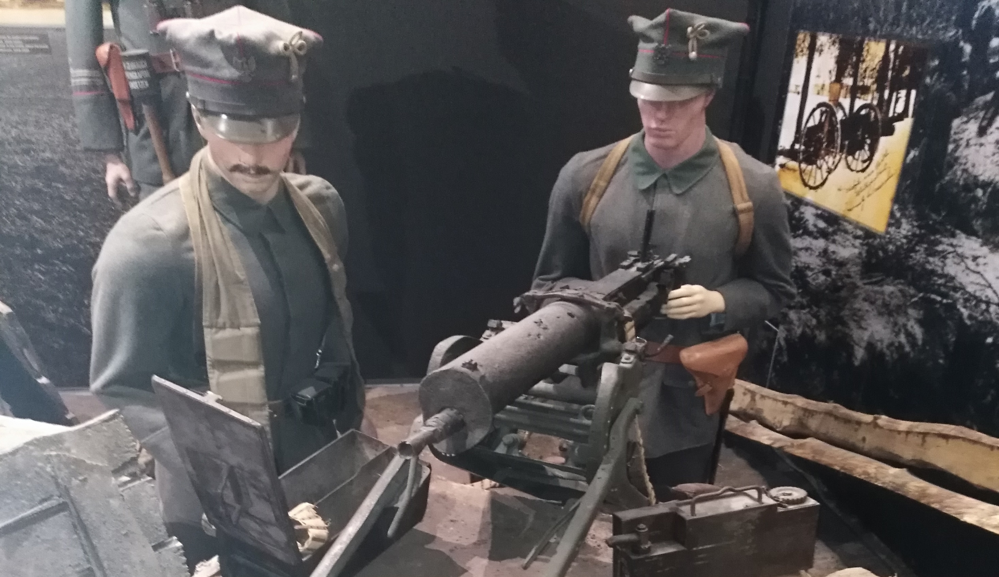
KOMPANIA GOŁANIECKA
1918 - 1919
SZLAK BOJOWY
29 I 1918 – 16 II 2019

Slide 2
29 XII 1918
Powstanie Kompanii Gołanieckiej w sile ok. 100 powstańców
Mrocza
30 XII 1918
Wyzwolenie Gołańczy
31 XII 1918
Ślesin
Wyzwolenie Panigrodza
Piła
Osiek
Nakło
31 XII 1918/1 I 1919
Wyzwolenie Kcyni
1 I 1919
Powrót z Kcyni
Utworzenie oddziału w Smogulcu i Czesławicach.
Bydgoszcz
Szamocin
Szubin
Kcynia
Smogulec
Czesławice
Łabiszyn
Chodzież
Chojna
Panigródz
Margonin
Lipiny
Gołańcz
Czeszewo
Żnin
Wągrowiec

Slide 3
4 I 1919
Wymarsz do Nakła 34 powstańców
Mrocza
5/6 I 1919
Nocna bitwa o Mroczę
6 I 1919
Oddział z Lipin (25 osób) łączy się z Kompania Gołaniecką
Piła
Ślesin
Osiek
Nakło
7 I 1919
Pomoc w opanowaniu Margonina
Bydgoszcz
Szamocin
Szubin
7 i 8 I 1919
Kcynia
Bitwa o Ślesin
Smogulec
Czesławice
8 I 1919
Chodzież
Chojna
Panigródz
Łabiszyn
Bitwa o Chodzież
Próba zdobycia Szubina
Margonin
Lipiny
Gołańcz
Czeszewo
9 I 1919
Żnin
Powrót części Kompanii z Nakła
Wągrowiec

Slide 4
10 I 1919
Uderzenie na Szamocin i spalenie mostu pod Białośliwiem
Mrocza
11 I 1919
Zdobycie Szubina
Obsadzenie mostu na Noteci
Piła
Ślesin
13 I 1919
Osiek
Kolejne walki o Szamocin
Nakło
15 I 1919
Bydgoszcz
Wycofanie wojsk spod Szamocina
Szamocin
Szubin
Kcynia
Smogulec
Czesławice
Łabiszyn
Chodzież
Chojna
Panigródz
Margonin
Lipiny
Gołańcz
Czeszewo
Żnin
Wągrowiec

Slide 5
Mrocza
Piła
Ślesin
Osiek
Nakło
Bydgoszcz
Szamocin
Szubin
Kcynia
Smogulec
Czesławice
Łabiszyn
Chodzież
Chojna
Panigródz
Margonin
Lipiny
Gołańcz
Czeszewo
Żnin
Wągrowiec

Slide 6
Po 15 stycznia 1919r. Kompania Gołaniecka toczyła boje w obronie pozycji w:
Czesławicach (15 i 17 stycznia oraz 11 lutego),
Lipinach i Zamczysku (21 i 28 stycznia),
Smogulcu (2 lutego),
Mieczkowie (3 lutego),
Chojnie (15 lutego)
16 lutego Kompania powraca do Gołańczy. Liczy w tym czasie 150 żołnierzy. Pozycje zajmowane przez nią zajmuje Kompania Powidzka. Dowódca Kompanii Gołanieckiej ppor. Maksymilian Bartsch zostaje dowódcą V odcinka frontu północnego.

